Slide 1
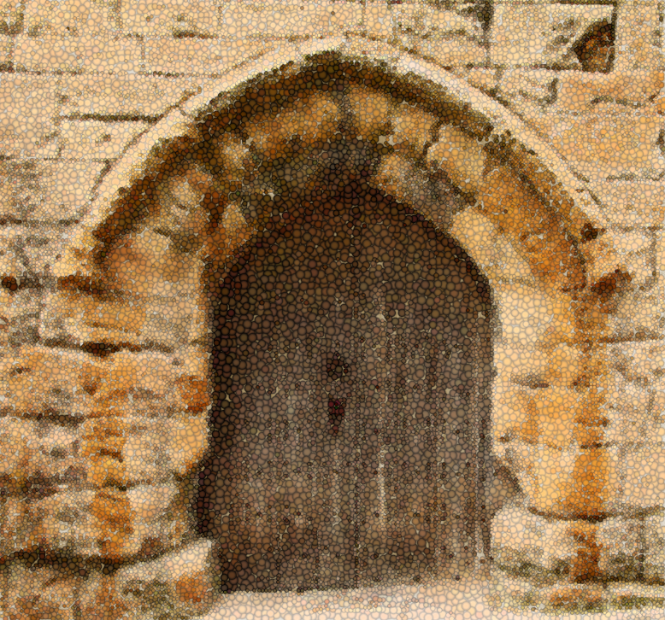
חדר בריחה
כמקור לקידום
למידה חווייתית
לזלי סלומון
ד"ר אורית צייכנר
2 יולי, 2018

Slide 2
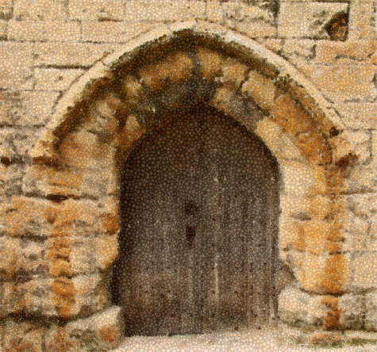
תכנית לימודים
חוקרים באקדמיה
המנהל למדע וטכנולוגיה משרד החינוך
מומחי תוכן אגף המודיעין
ומטה הסייבר
מומחי תוכן בתעשייה
מגמת גילוי ואיתור-מידענות סייבר
מקנה לתלמיד
לטובת
ידע וכלים חדשניים
הבנה ויישום של תהליכי אחזור מתקדמים רב לשוניים
בדגש על פיתוח תודעה ותפישה מידענית יצירתית
Notes:
במסגרת התכנית מתנסים התלמידים בתהליך מורכב של איתור המידע, מיצויו ועיבודו עד לאבטחתו ברשת. תהליך זה דורש שורה של מיומנויות וכלים, שיאפשרו לתלמידים להבין את הלוגיקות השונות שעומדות בבסיסם של מאגרי המידע. גישה מיטבית למאגרי מידע, יחד עם יכולת מספקת להתמודדות עימם.

Slide 3
הצורך: מיומנויות המאה ה- 21
מיומנויות חשיבה מסדר גבוה הכוללות חשיבה יצירתית וכושר המצאה, חשיבה ביקורתית ומיומנויות לפתרון בעיות.
מיומנויות של עבודה שיתופית, למידה עצמאית ואתיקה.
מיומנויות לטיפול במידע הדיגיטלי והתקשורתי הכוללות אוריינות מידע, אוריינות אמצעי תקשורת ואוריינות טכנולוגיות תקשוב.

Slide 4
עיסוק במגמה בנושאים:
מחקר – יכולת מחקר והתנסחות אקדמית
ניתוח מגמות ומגה Trends במרחבי הרשת
איסוף והצלבת נתונים משלל מקורות גלויים
ניתוחי שיח בפורומים, בלוגים ורשתות חברתיות
איתור המלצות, מוקדי שיח, תוכן פופולרי, נרטיבים, עימותים מחאות
יצירת קישוריות בין פרטי מידע
הפקת תובנות חדשות מהמידע
הצגת התובנות באופן גרפי
Notes:
על מנת לבחון טרנדים עולמיים עלינו לנטר מהם אותם מגה טרנדים. אנו מבחינים בשלושה קריטריונים מרכזיים אשר מסייעים בהגדרת ה- "מגה טרנד": • גלובליות: האם הטרנד משפיע על מספר מדינות ואזורים ברחבי העולם? • רב תחומי: האם הטרנד משפיע על מגוון תחומי חיים, כגון: גאו-פוליטיקה, חברה, תרבות, כלכלה וכדומה? • טווח זמן: האם הטרנד משפיע לאורך תקופה ולפרק זמן משמעותי (למעלה מעשור)?
בכדי להגיע לתובנות חדשניות בניתוח של מגה טרנדים ו"לצפות כמה צעדים קדימה", דרושה מידה מסויימת של חשיבה לא רציונלית ואף "חולמנית", עם זאת, בתהליך חשוב להשתמש במסגרת מתודולוגית סדורה ושיטתית, בסיוע כלי עזר מתאימים.
הסביבה הארגונית דינאמית ומשתנה ללא הרף, לכן יש לבצע תהליכים שיטתיים ורציפים של איסוף המידע וניתוח המשמעויות שלו.
ישנם מודלים רבים המסייעים לנו להחליט על מי ועל מה נאסוף מידע. דוגמת מודל P.E.S.T. ומודל S.W.O.T.
במאמר זה נתייחס נציג את מודל P.E.S.T והאופן בו ניתן באמצעותו להגדיר את התחומים בהם נדרש מידע ונדגים את השפעתם על פעילות הארגון.

Slide 5
דרכי ההוראה במגמה:
התנסות בפרויקט ערים חכמות
ביצוע מחקרים במרחב הדיגיטלי
פיתוח חדרי בריחה
השתתפות בהרצאות מומחים
פגישות עם מומחים לניהול ידע

Slide 6
"חדרי בריחה"- בספרות המחקרית
בספר "למידה רבת עוצמה" של ברנדט (Brandt. 2000) העוסק בתנאים בהם מתרחשת למידה מיטבית קיימים מספר תנאים, בהם אנשים, מבוגרים וצעירים, מיטיבים ללמוד:
כאשר למידע משמעות אישית עבורם
כאשר הם ניצבים בפני אתגר
כאשר יש בידיהם מידה מסוימת של בחירה ושליטה
כאשר הם מעורבים בפעילות גומלין חברתית
כאשר הם זוכים למשוב מועיל

Slide 7
"חדרי בריחה" במחקר ובספרות
לונה במודל ה 4 C's מונה 4 מיומנויות מרכזיות(Luna, 2015):
תקשורת(Communication)
שיתוף פעולה (Collaboration),
חשיבה ביקורתית(Critical Thinking)
ויצירתיות (Creativity).
למידה בשיטת "חדרי בריחה", מאפשרת לטפח, תוך כדי הפעילות, כל אחת מארבעת המיומנויות הללו.
פרופ' חנן יניב מסמינר הקיבוצים-הרצאה בהשתלמות והנחיית פרויקט סיום של סטודנטים בסמינר בנושא

Slide 8
חדר בריחה- חדר מילוט-Escape Room
משחק הרפתקאות בו אנשים ננעלים בחדר ביחד עם משתתפים אחרים
צריכים להשתמש בחפצים שונים הנמצאים בחדר כדי לפתור סדרה של חידות
למצוא רמזים, לפענח צפנים
מצריך חשיבה אסטרטגית ועבודת צוות
כשהמטרה היא להימלט מהחדר תוך זמן מוגבל

Slide 9
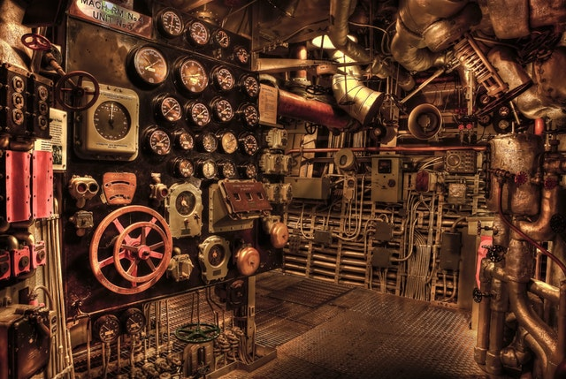
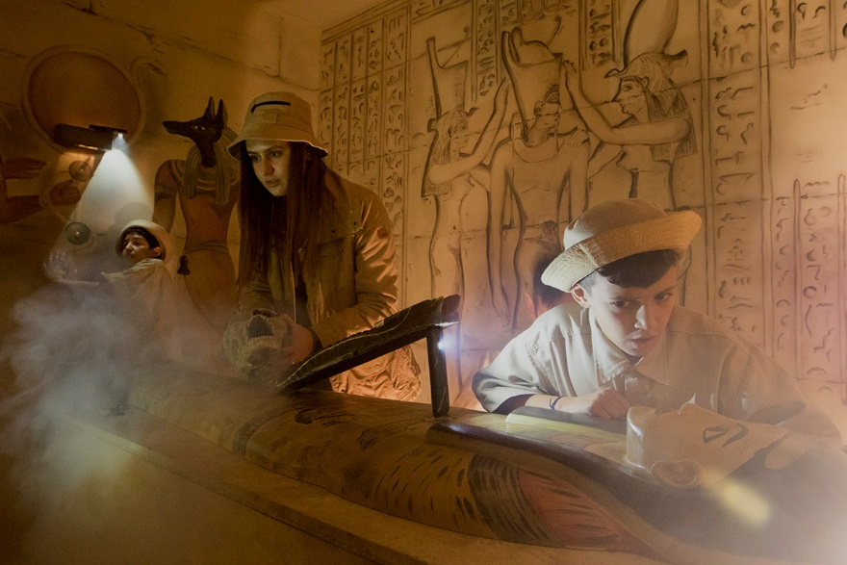
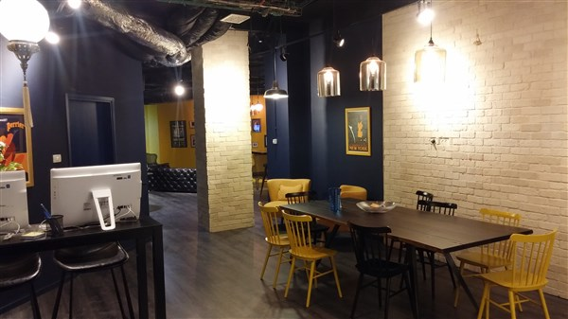
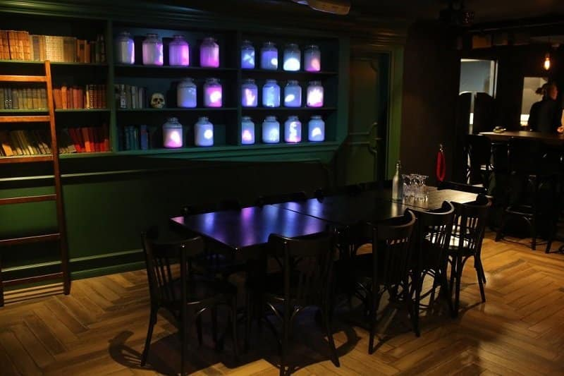
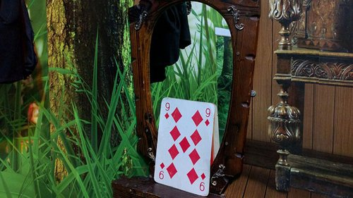
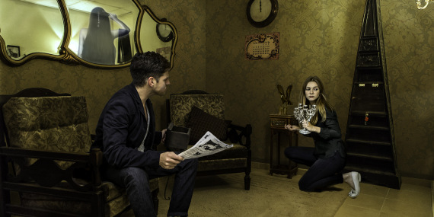
דוגמאות לחדרי בריחה מסחריים

Slide 10
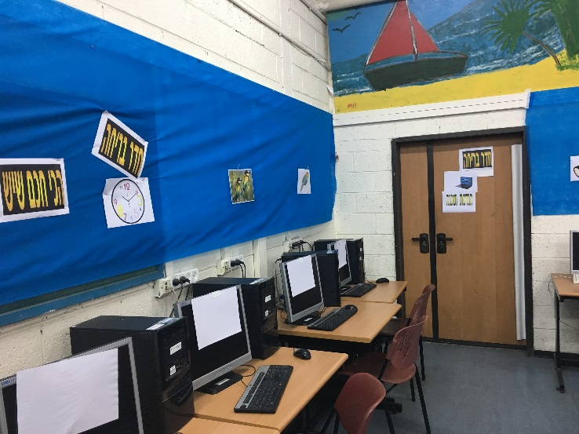
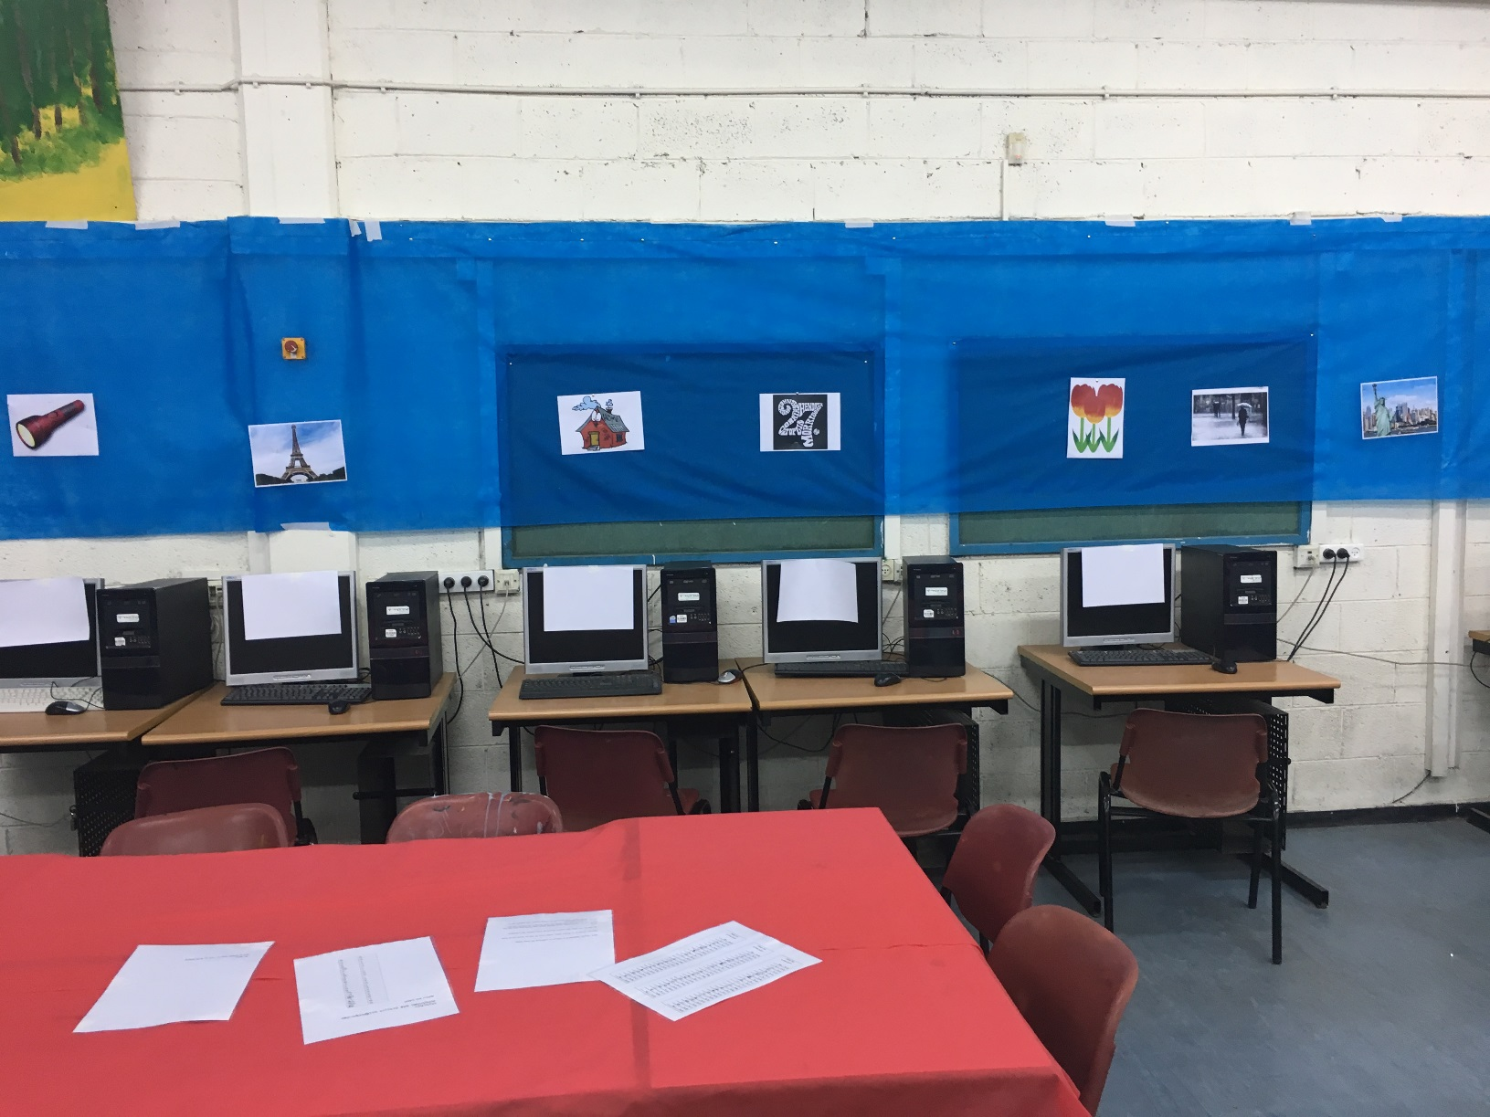
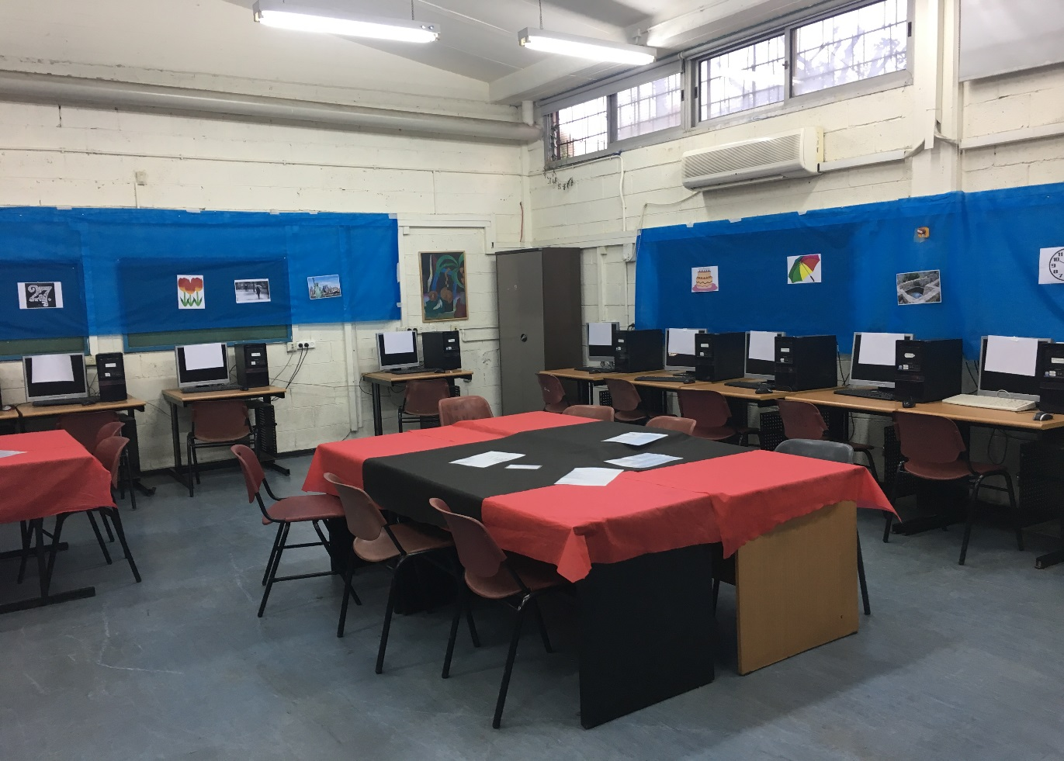
חדר בריחה כאמצעי הוראה
אייך הופכים חדר כיתה לחדר בריחה?

Slide 11
חדר בריחה כאמצעי הוראה
שלב ראשון: אייך לנצל את המשאבים שיש בכיתה
שלב שני : תכנון החידות תוך שמירה על רצף לוגי ושילוב של אלמנטים שונים בחדר
שלב שלישי: הכנת החידות
באיזה ספר הופיע לראשונה
פרח

Slide 12
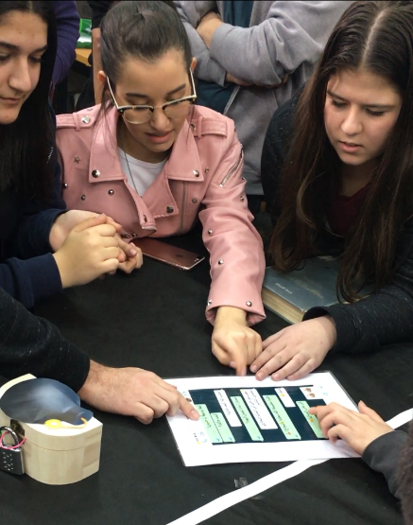
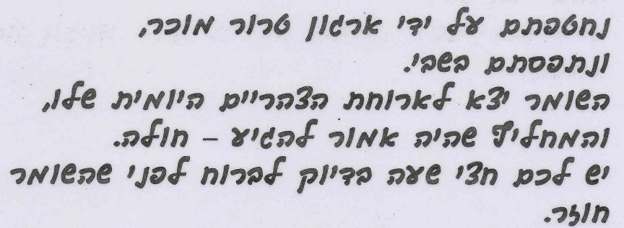
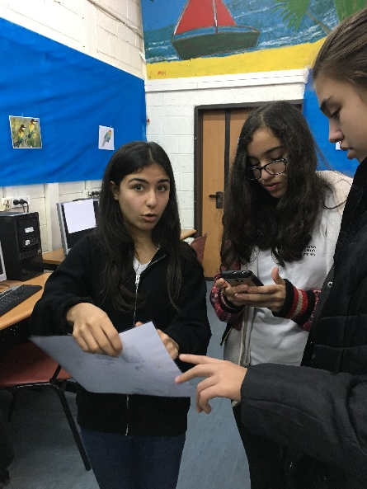
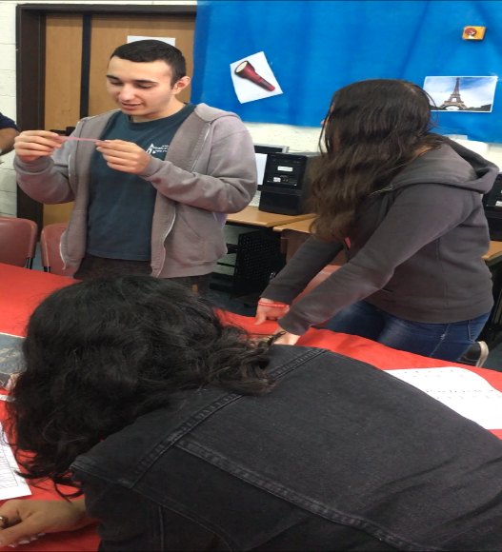
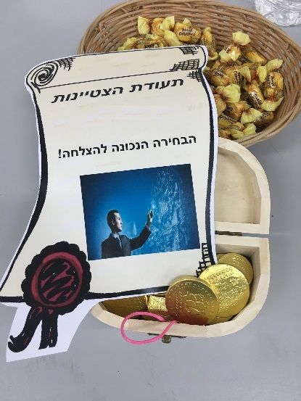
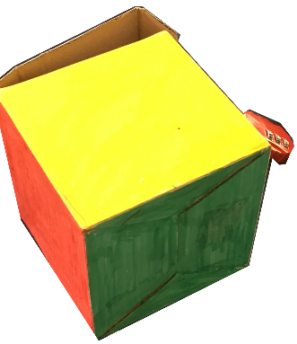
תלמידים מכינים חדר בריחה בנושא התמודדות עם שפה זרה- לתלמידי ערבית

Slide 13
חקר מקרה בניית חדר בריחה שבמהלך הפתרון שלו התלמידים יישמו את המיומנות והכלים שרכשו:
שאילת שאלות
עבודה קבוצתית
תחרות
שיח/דיון
לבחון את תפיסות התלמידים של הלמידה בסביבת חדר בריחה

Slide 14
מדוע חדר בריחה חינוכי?
שיתוף פעולה בפתרון בעיות
מגביר את המוטיבציה ללמוד
זה מהנה!
מפעיל אינטליגנציות מרובות
מעודד עבודת צוות
מאפשר לכולם להשתתף

Slide 15
סקר בעקבות פעילות
חדר בריחה

Slide 16
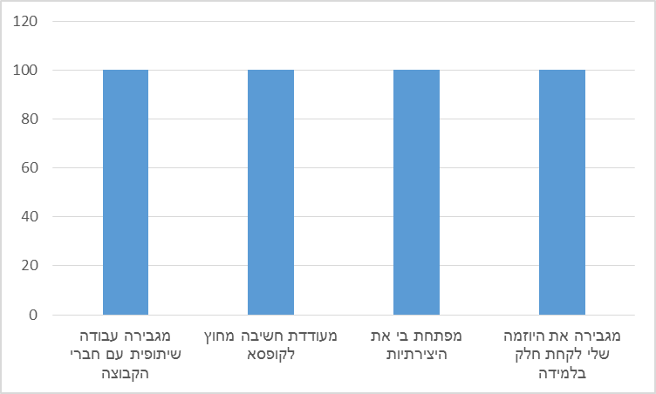
סקר בעקבות פעילות חדר בריחה
היגדים שקבלו 100% ענו במידה רבה מאוד

Slide 17
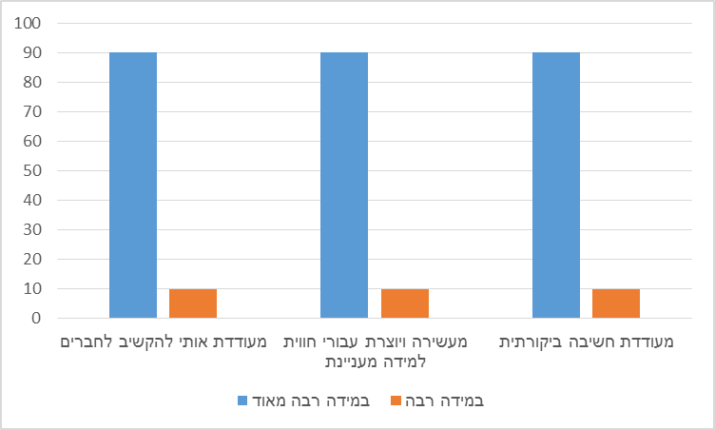
סקר בעקבות פעילות חדר בריחה

Slide 18
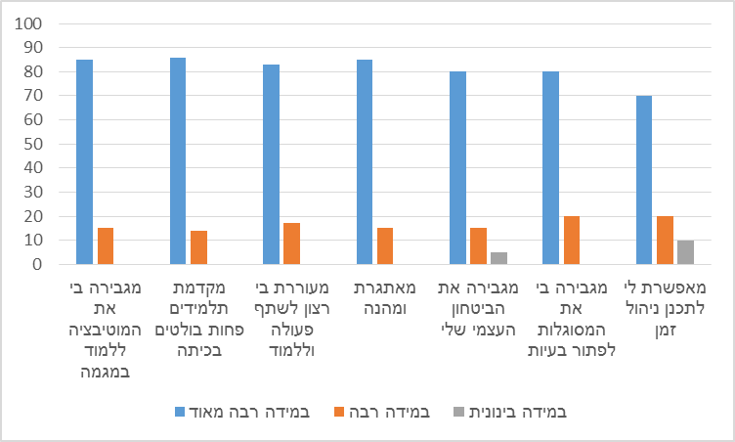
סקר בעקבות פעילות חדר בריחה

Slide 19
מניתוח תוכן של היגדי התלמידים ניתן להבחין בקטגוריות הבאות:
התלמידים ציינו כי פיתוח משימות המלווה בדילמות מעודד חקירה.
התלמידים ציינו את עבודת הצוות כמקדמת שיתוף פעולה לדוגמא: כדי לבצע משימה עלינו לעבוד בשיתוף פעולה ולכן אנחנו חייבים לעבוד יחד...."
פיתוח ולימוד באמצעות חדרי בריחה הדגישו את המיומנויות המידעניות חשיבה ביקורתית לדוגמא " הלימוד בחדר הבריחה מאתגר וגורם לנו להמציא את עצמנו מחדש בכל פעם". "צריך להגיע עם ראש פתוח".
תלמידים ציינו כי למידה באמצעות חדרי בריחה דומה מאוד למשחקי מחשב משימתיים, ולמעשה מעבירה אותם אל העולם הממשי.
מהראיונות עולה כי חדרי הבריחה כשמם כן מדמים בריחה מהמציאות.

Slide 20
סיכום
השתתפות ובנייה של חדרי בריחה במסגרת לימודי המגמה, הלמידה דרך פתרון חידות ולא דרך שינון, עוזרת להטמעת החומר בצורה אקטיבית.
בתכנון חדר בריחה יש להתייחס לאוכלוסייה, לרמות הקושי, ולשונות בין התלמידים. כמו כן יש לבחון סגנונות תקשורת של משתתפים והקשר ביניהן ללמידה משמעותית בחדרי בריחה.
חזוננו הינו שהמורים ימצאו דרך לשלב את "חדר הבריחה" בתוך תכנית ההוראה שלהם. בכדי לייצר חיבור משמעותי בין הלימודים התיאורטיים לבין פרקטיקת ההוראה בשדה באופן אינטגרטיבי.
מעבר להוראה איכותית המותאמת לצרכי המאה ה-21.
המטרה הינה שהתלמידים יחוו בעצמם ובתדירות גבוהה "משחק" בסביבת למידה חדשנית ויהיו שותפים מלאים לתהליך.

